Slide 1
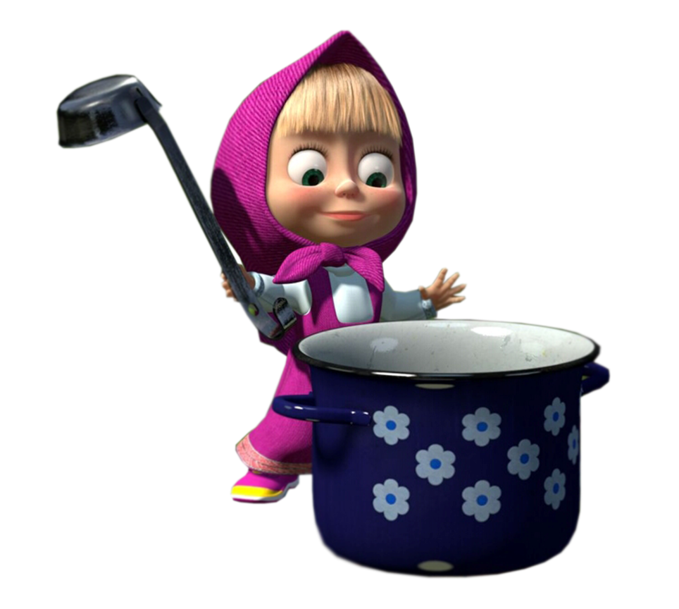
Проект ««Школа кулинаров»
Выполнила
ученица 3-бкласса
Тришина Анастасия

Slide 2
Приготовление Шоколадной колбаски
Содержание
- Рецепт
О пользе продуктов входящих в состав шоколадной колбаски
Приготовление
Что получилось?

Slide 3
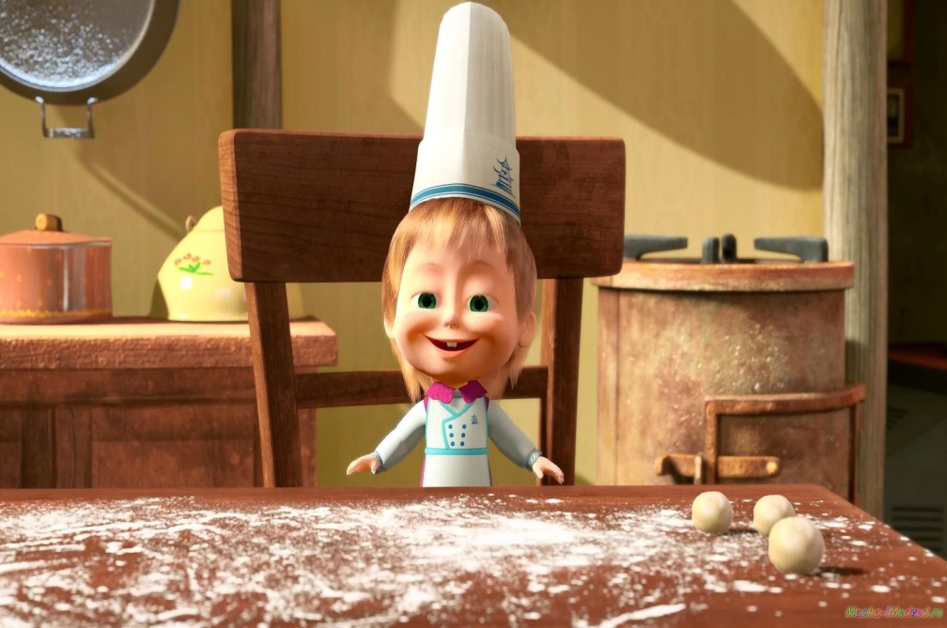
РЕЦЕПТ
Печенье— 400 г
Масло сливочное— 200 г
Сахар— 1 стак.
Молоко— 3 ст. л.
Какао-порошок— 3 ст. л.
Орехи(любые измельченные) — 100 г

Slide 4
ПЕЧЕНЬЕ мучные изделия содержат много витаминов группы В, РР, калий, фосфор, железо и органические кислоты. Печенье является источником энергии для детей

Slide 5
Польза сливочного масла в его питательности. Молочный жир дает человеку энергию, он легко и быстро усваивается. Поэтому масло хорошо есть на завтрак. Сливочное масло нужно включать в свой рацион при простудах, гриппах, потому как способствует быстрому выздоровлению. Сливочное масло богато витамина А и D.

Slide 6
молоко является прекрасным источником кальция. К тому же этот минерал из молока усваивается организмом практически полностью. Эта особенность молока делает его незаменимым продуктом как для детей.

Slide 7
Какао очень полезно для здоровья, так как улучшает аппетит и настроение, повышает выносливость организма, защищает его от болезней. Жирные кислоты, входящие в состав этого напитка, помогают лечить простуду

Slide 8
ОРЕХИ полезны для головного мозга. В их очень много витамина С, больше чем в смородине или в цитрусовых. Именно поэтому грецкий орех рекомендуют употреблять людям при простудных заболеваниях и для повышения иммунной системы.

Slide 9
САХАР . Глюкоза поступает в кровь и дает нам энергию, с помощью сахара мы можем за короткое время восстановить силы. Сахар способствует образование серотонина, «гормона счастья». Поедая сладкое, мы испытываем удовольствие, поднимаем себе настроение. Сладкое полезно для умственной деятельности.

Slide 10
Измельчить печенье

Slide 11
Берём масло 1 стакан сахара, 3 ст. л. молока, 3 ст. л. какао. Ставим на плиту и доводим до кипения.

Slide 12
Даём немного остыть и вливаем в печенье. Хорошо перемешиваем.

Slide 13
Расстилаем на столе пищевую плёнку, выкладываем всю массу на плёнку и формируем колбаску.

Slide 14
Завернуть в фольгу, чтобы придать правильную форму. Положить в морозилку на 3 часа.

Slide 15
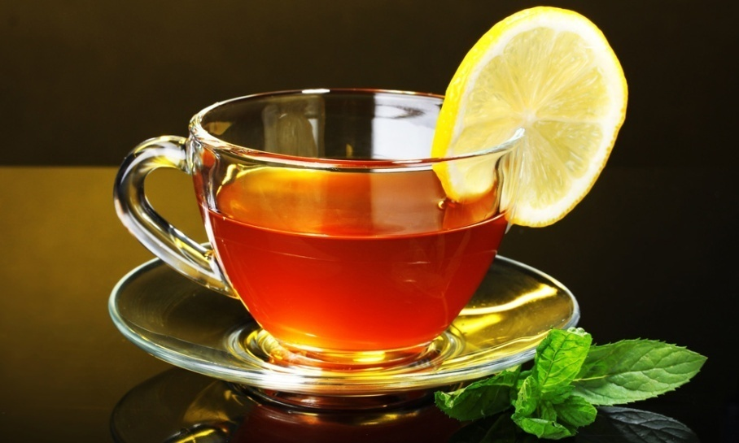
Через 3 часа наливаем чай и едим вкусную шоколадную колбаску

